Slide 1
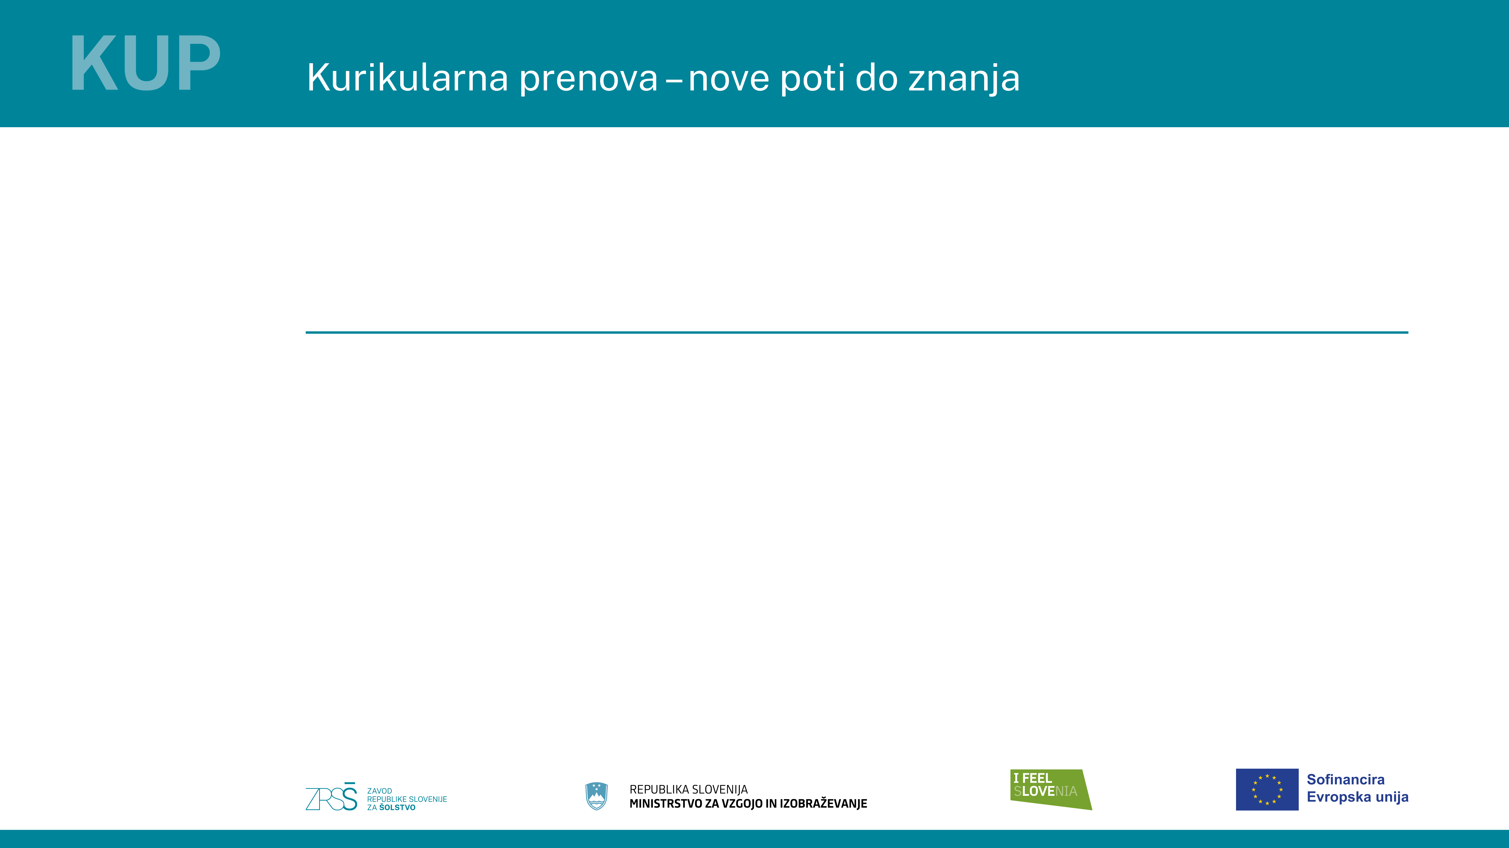
Mag. Bernadetta Horváth
Vloga skupnih ciljev v prenovljenih KZ in njihovo uresničevanje pri pouku družboslovnih predmetov SPI, NPI

Slide 2
Skupni cilji
Jezik, državljanstvo, umetnost in kultura
Trajnostni razvoj
Zdravje in dobrobit
Digitalna kompetentnost
Podjetnost

Slide 3
Področje skupnih ciljev: Jezik, državljanstvo, kultura in umetnost
Razvija zmožnosti izražanja v različnih besedilnih vrstah (referat, plakat, povzetek, opis, pogovor itd.) pri posameznih predmetih
spoznava strokovno terminologijo
Razvija bralno pismenost (izbira raznolika bralna gradiva, jih razume, poglobljeno analizira in kritično vrednoti)
Je radoveden in raziskuje materiale in umetniške jezike, se z njimi izraža, razvija domišljijo ter poglablja in širi znanje tudi na neumetniških področjih.
Razvija občutljivost za moralna vprašanja ter sposobnosti, da o njih razmišlja skupaj z drugimi.
V varnem, odprtem in spodbudnem učnem okolju svobodno izraža želje in udejanja ustvarjalne ideje.

Slide 4
Tema: Dinamični čas od prve polovice 19. stoletja do začetka druge svetovne vojne
Slovenci od marčne revolucije do izbruha druge svetovne vojne
Cilji:
spoznavanje najpomembnejših dosežkov Slovencev do začetka druge svetovne vojne;
razume razloge in težnje Slovencev po narodni samostojnosti in posledice teh prizadevanj;
spozna vpliv prve svetovne vojne na vsakdanje življenje Slovencev in značilnosti prve svetovne vojne;
vrednosti odločitve Slovencev za izstop iz habsburške monarhije ter vzpostavitev jugoslovanske državne tvorbe do začetka druge svetovne vojne;
spozna pomnike svojega kraja, ki so povezani z njegovim poklicem in so nastali med obema vojnama.

Slide 5
